Slide 1
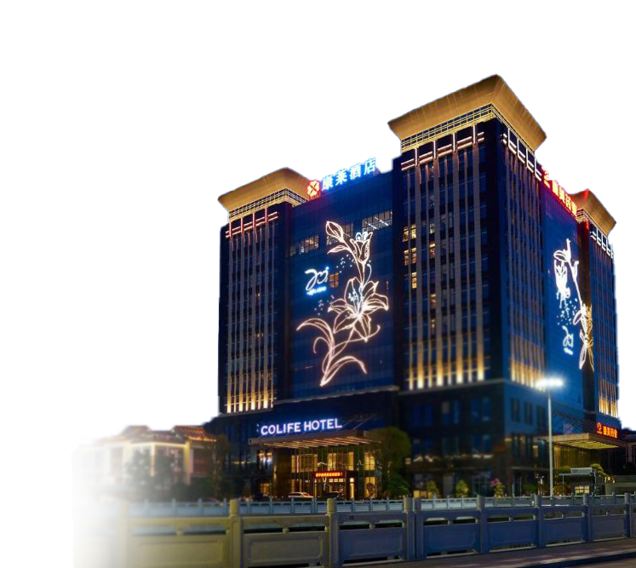
مشـــــــروع
الحجز الفندقي
إشـــــــــراف: م. وليد العليوي
إعـــداد الطــــلاب:
محمد علي نجيب الإبراهيم - محمد ضياء خميس
عبدالقادر أبو علي
1444ه – 2023م

Slide 2

المقدمة
تعدُّ التكنولوجيا مظهرًا من مظاهر العصر الحديث، وقد تداخلت مع حياتنا في كافة جوانبها، حتى أصبحت التكنولوجيا موجودة في كل بيت، وهي رفيقتنا الدائمة التي لا يمكننا الفكاك عنها أو تجاهلها، وهذا العصر هو عصرها، وفيه تطورت وازدهرت ووصلت إلى أعلى مراتب الحداثة والتجدد.
وقد كانت بدايات ظهور التكنولوجيا مع بداية العصر الحديث؛ إذ بدأت الاختراعات بالظهور، وشرعت تتدفق المنتجات العصرية إلى الأسواق، فظهرت السيارات، والطائرات، والدراجات البخارية.
كما ظهر المذياع، والتلفاز، وغيرها، حتى تم اختراع الحاسوب الذي غيّر وجه العالم، وأدّى إلى نهضة سريعة في كافة المجالات؛ إذ كان له الأثر في تطور قطاع الاتصالات وتحسين الخدمات، وتسهيل الحياة العامة من خلال البرامج والمنتجات البرمجية.
ومن اجل انشاء وتصميم منتج برمجي لابد لنا من فهم ماهي المنتجات البرمجية وماهي المراحل التي يتم اتباعها لإنشاء المنتج وكما ذكرنا لاحقاً ان المنتجات البرمجية وجدت لتسهيل الحياة العامة ولاختصار الوقت لأغلب الاعمال.

Slide 3

فكرة المشروع
تهدف فكرة مشروع حجز فندقي إلى تسهيل عملية الحجز للعملاء وتوفير تجربة مميزة لهم عند حجزهم للأماكن المناسبة للإقامة. سيتم تطوير منصة إلكترونية تعمل على توفير قائمة واسعة من الفنادق والمنتجعات المتاحة في الوجهات المختلفة .
ميزة هذا المشروع هي توفير واجهة مستخدم سهلة الاستخدام وتجربة تفاعلية ممتعة للعملاء. ستتيح المنصة للمستخدمين البحث عن الفنادق والمنتجعات وفقًا لمجموعة متنوعة من المعايير مثل التاريخ، والموقع، وعدد الضيوف، والميزانية.
سيتم توفير معلومات واضحة حول خدمات الفنادق، والغرف المتاحة، والتسهيلات المقدمة، والأسعار وغيرها من التفاصيل الهامة .
كما ستقدم المنصة خدمة عملاء متاحة على مدار الساعة للرد على استفسارات العملاء وتقديم المساعدة في حالة حدوث أي مشكلة أثناء الحجز أو الإقامة .
بالتالي، سيتمكن العملاء من الاستمتاع بتجربة سلسة وموثوقة عند حجز فنادقهم والحصول على أفضل العروض والخدمات.
وايضاً عند الحجز عن طريق الموقع سيذهب العميل الى الفندق لتثبيت حجزه.

Slide 4


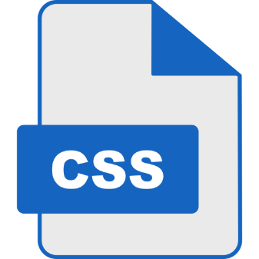






التقنيات المستخدمة

Slide 5

البرمجة
ما هي البرمجة:
البرمجة هي عملية تصميم وبناء مجموعة تعليمات قابلة للتنفيذ لأداء مهمة محددة على جهاز كمبيوتر من أجل تحقيق النتيجة المرجوة.

Slide 6

اللغة المستخدمة C# (C - Sharp)
ما هي اللغة البرمجية C# (C - Sharp):
هي لغة برمجة متعددة الأنماط تتمتع بكونها سكونية التنميط وأمرية وتعريفية ووظيفية واجرائية وعمومية وشيئية المنحى غرضيه التوجه باستخدام الصفوف كما تخضع لمبادئ البرمجة تركيبية المنحى.
قامت مايكروسوفت بتطوير هذه اللغة في إطار عملها على تطوير وتمت الموافقة على تعييرها من منظمة .ECMA

Slide 7

استخدامات لغة C# (C - Sharp)
لماذا تستخدم لغة C# ؟
تُعتبر لغة C# مثل لغات البرمجة العامة الأخرى، حيث تستخدم في بعض لإنشاء بعض البرامج والتطبيقات ومنها:
1 – تطوير تطبيقات Windows
2 – تطبيقات الأجهزة الحديثة
3 – صناعة تطبيقات سطح المكتب (Desktop)
4– صناعة و تطوير ألعاب الفيديو

Slide 8

قاعدة البيانات (Database)
ما هي قواعد المعطيات أو البيانات:
هي مجموعة من عناصرِ البيانات المنطقية المرتبطة مع بعضها البعض بعلاقة رياضية، وتتكون قاعدة البيانات من جدول واحد أو أكثر.

Slide 9

أهمية قواعد البيانات
يمكن تحديد أهمية وجود قواعد البيانات
بما يلي:
تخزين المعلومات على شكل جداول
توصيف قياسي لجداول البيانات
تحقيق استقلالية البيانات عن البرامج
وثوقية البيانات
أمن البيانات

Slide 10

بعض أنواع قواعد البيانات
قاعدة بيانات هرمية
قاعدة بيانات الشبكة
قاعدة البيانات العلائقية
قاعدة البيانات الموجهة للكائنات
قاعدة بيانات NoSQL
قاعدة البيانات الموزعة
قواعد بيانات الرسم البياني
قواعد البيانات السحابية

Slide 11

نوع قاعدة البيانات المستخدمة
الاستعلامات المهيكلة (SQL Server):
هي لغة قاعدة البيانات العلائقية التي تسمح باستخراج سلسلة من السجلات من جدول البيانات مع معايير الاختيار والفرز و الحساب.

Slide 12

HTML
لغة توصيف النص الفائق (HTML):
هي لغة توصيف تستخدم لإنشاء وتصميم مواقع الويب، وتعتبر هذه اللغة من أقدم اللغات وأوسعها استخداماً في تصميم، هيكل صفحة الويب وتعطي متصفّح الانترنت وصفا لكيفيّة عرضه لمحتوياتها

Slide 13

CSS
لغة تنسيق لصفحات الويب (CSS):
تهتم بشكل وتصميم المواقع، صممت خصيصا لفصل التنسيق
(الألوان - الخطوط – الأزرار( عن محتوى المستند المكتوب بلغة HTML وينطبق ذلك على الألوان والخطوط والصور والخلفيات التي تستخدم في الصفحات، بمرونة وسهولة تامة.

Slide 14

Java Script (JS)
لغة برمجة عالية المستوى (JS):
تستخدم أساساً في متصفحات الويب لإنشاء صفحات أكثر تفاعلية تطورها حالياً لجنة TC39 التي تديرها منظمة EACMA للمعايير.
تُستخدَم لغة الجافا سكربت في تطوير صفحات ويب تفاعلية، وتطبيقات الويب، بما في ذلك الألعاب، وهي مُستعمَلة من أغلبية المواقع، وتدعمها جميع المتصفحات تقريبًا دون الحاجة إلى إضافات خارجية.

Slide 15

PHP
المعالج المسبق للنصوص الفائقة(PHP) :
هي لغة برمجة نصية صممت أساسًا من أجل استخدامها لتطوير وبرمجة تطبيقات الويب، كما يمكن استخدامها لإنتاج برامج قائمة بذاتها وليس لها علاقة بالويب فقط بي إتش بي لغة مفتوحة المصدر ويطورها فريق من المتطوعين تحت رخصة بي إتش بي، تدعم البرمجة كائنية التوجه وتركيبها البنيوي يشبه كثيرًا التركيب البنيوي للغة السي، هذا بالإضافة إلى أنها تعمل على أنظمة تشغيل متعددة مثل لينكس وويندوز.

Slide 16
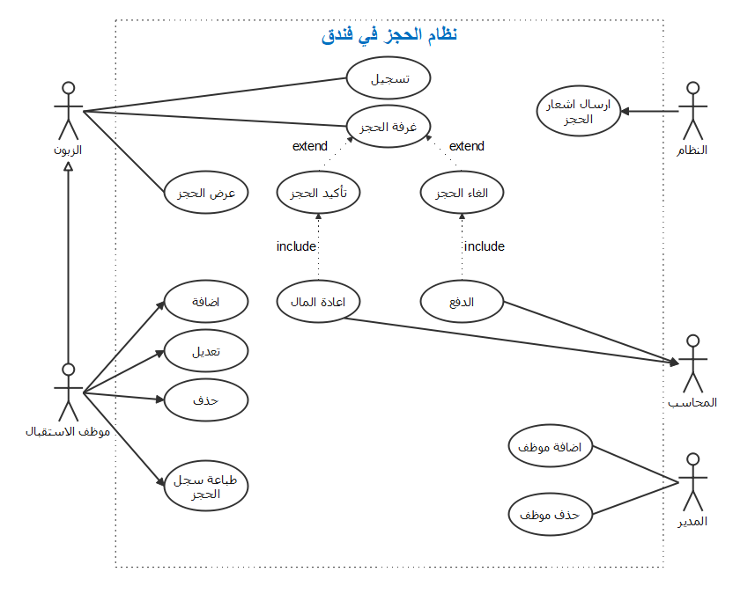
مخطط Use Case

Slide 17
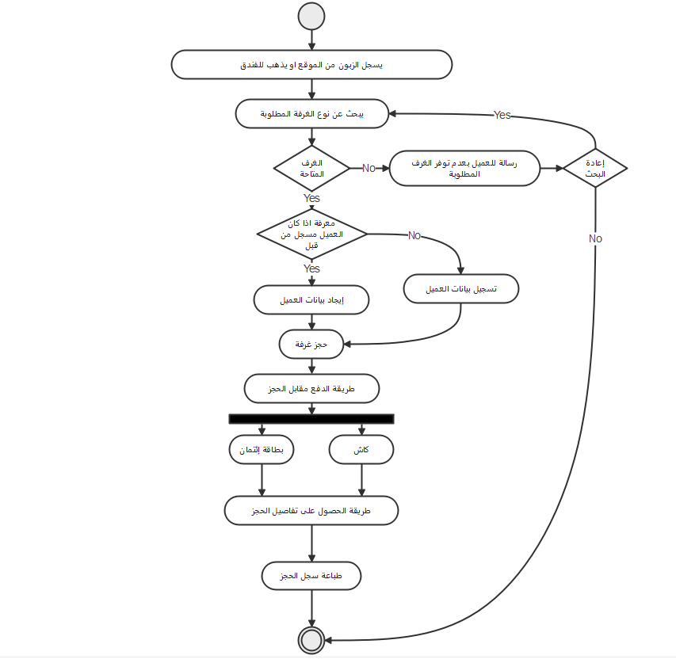
مخطط Activity

Slide 18
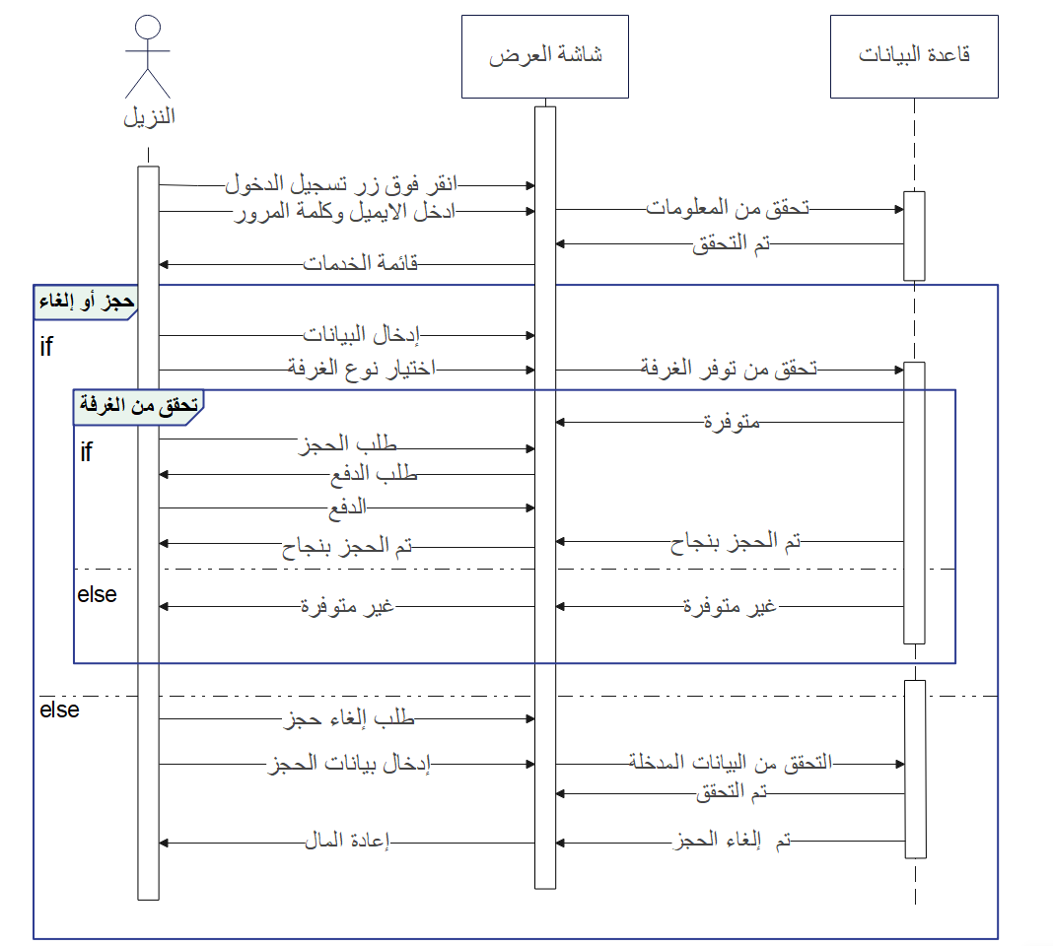
مخطط Sequanse

Slide 19
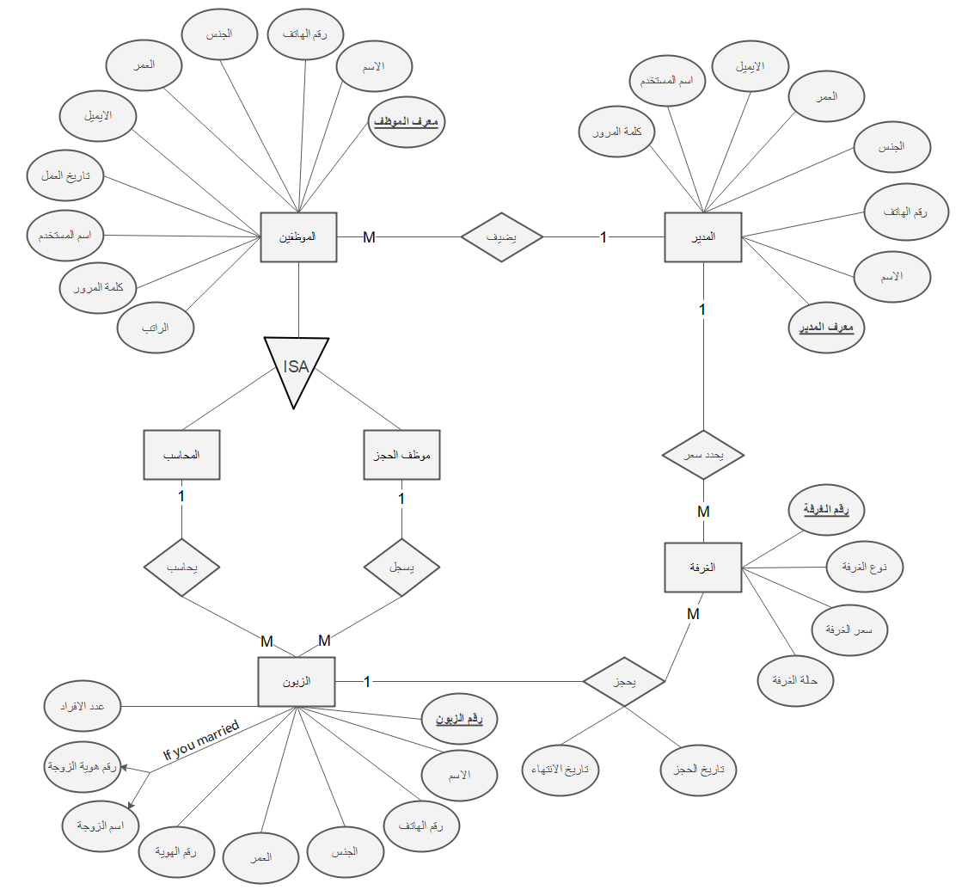
مخطط ERD

Slide 20
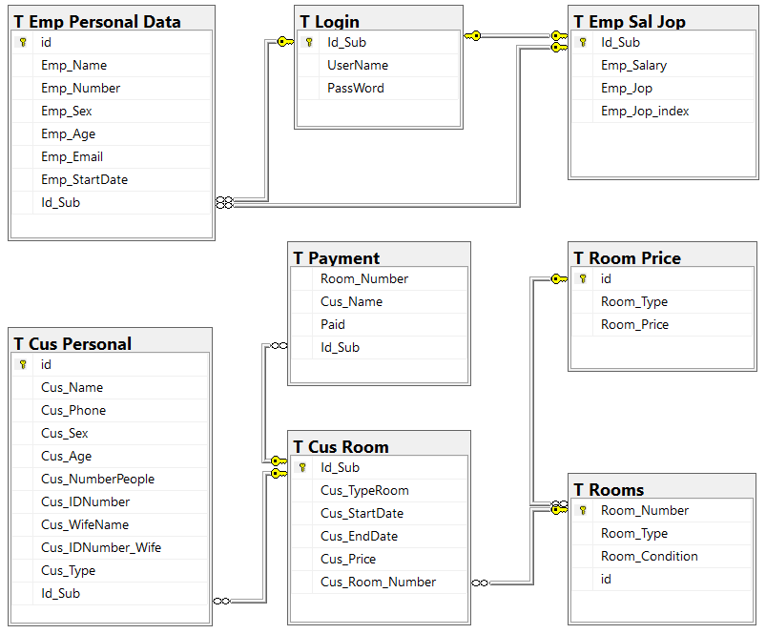
مخطط Diagram

Slide 21
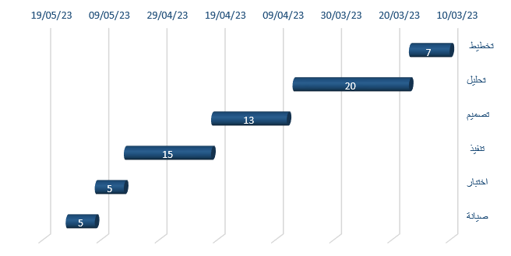
مخطط غانت

Slide 22
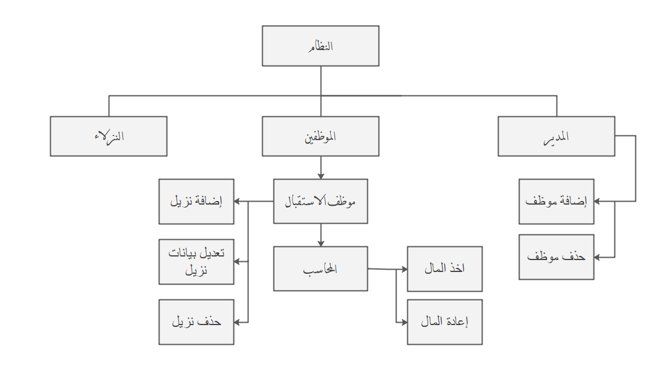
المخطط المعماري

Slide 23
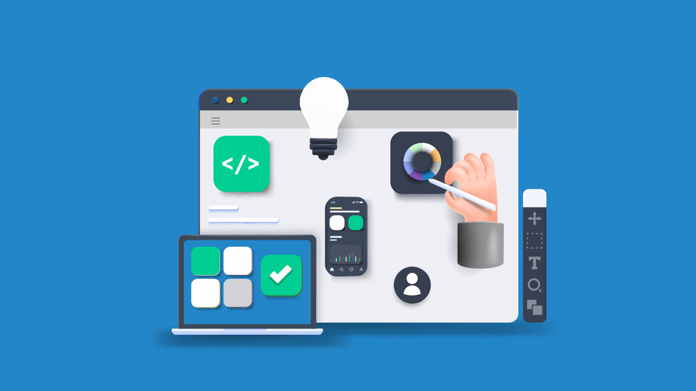

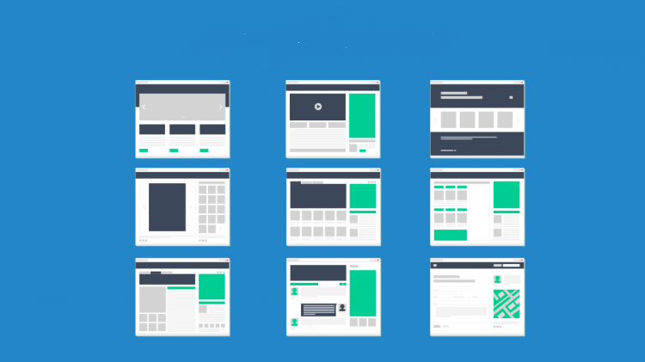
الواجهات

Slide 24
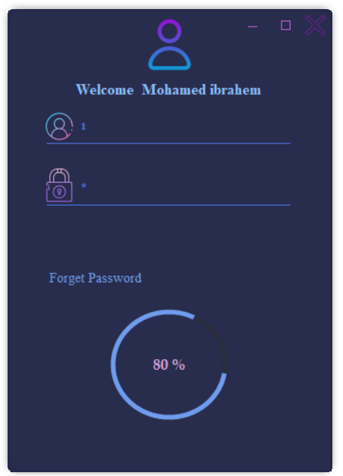
تسجيل دخول

Slide 25
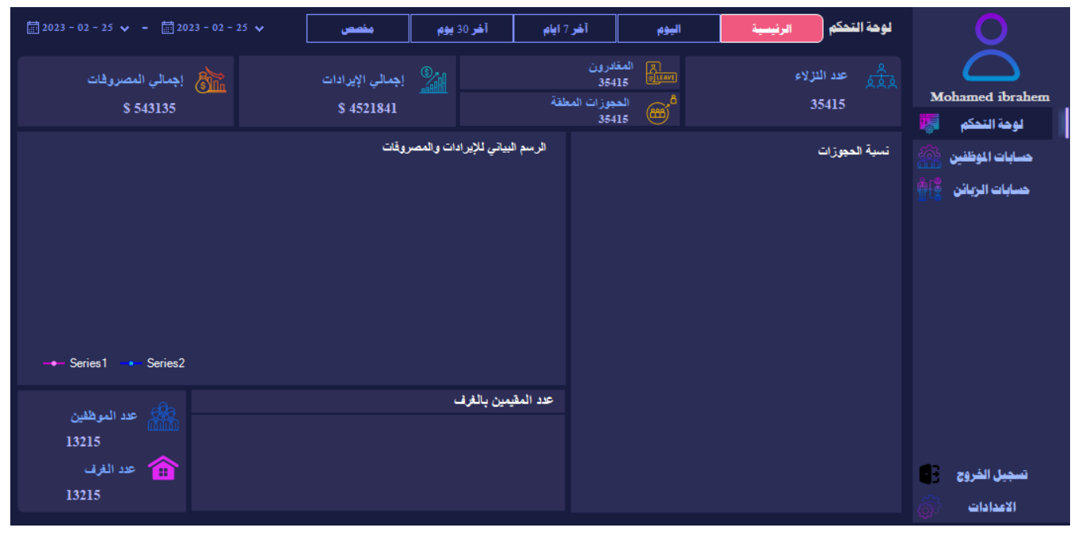
لوحة التحكم

Slide 26
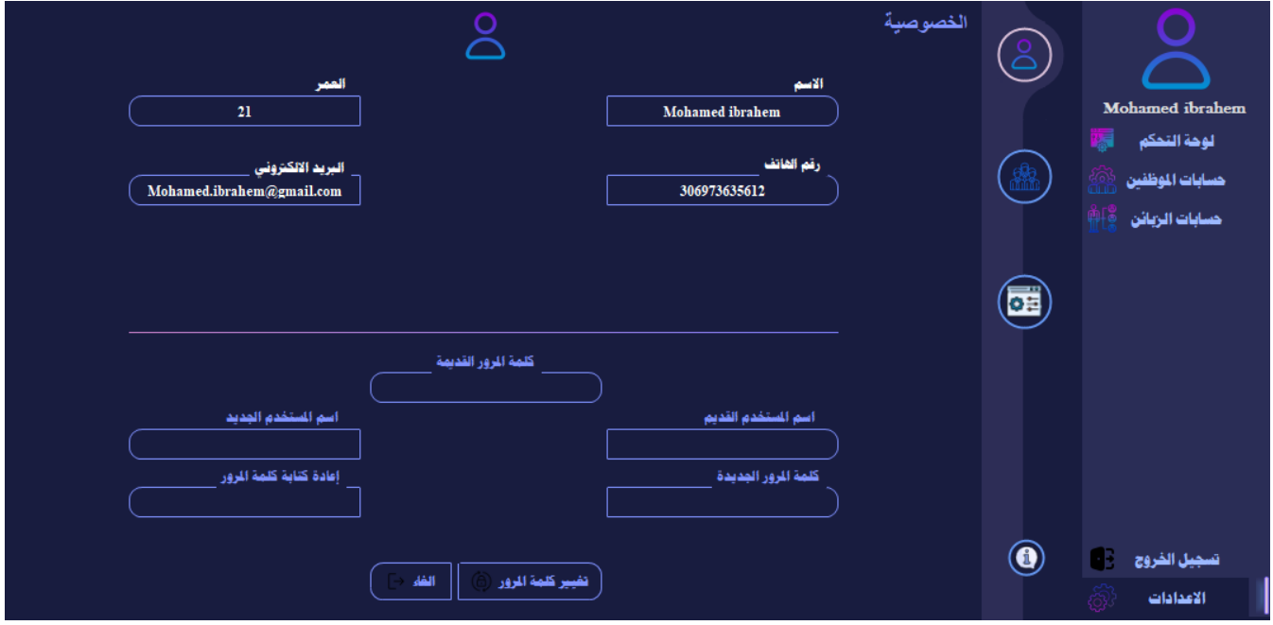
الخصوصية

Slide 27
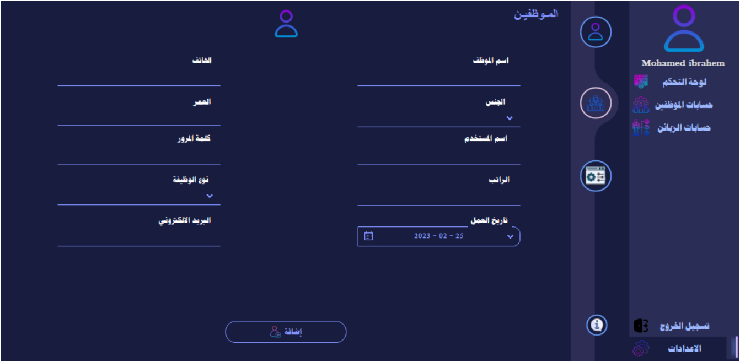
إضافة موظف

Slide 28
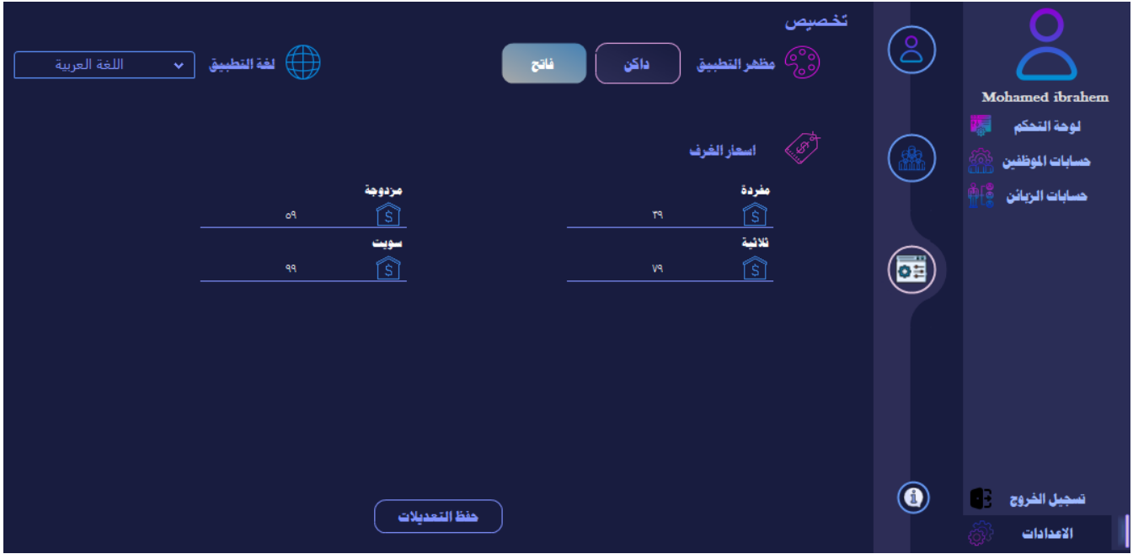
تخصيص

Slide 29
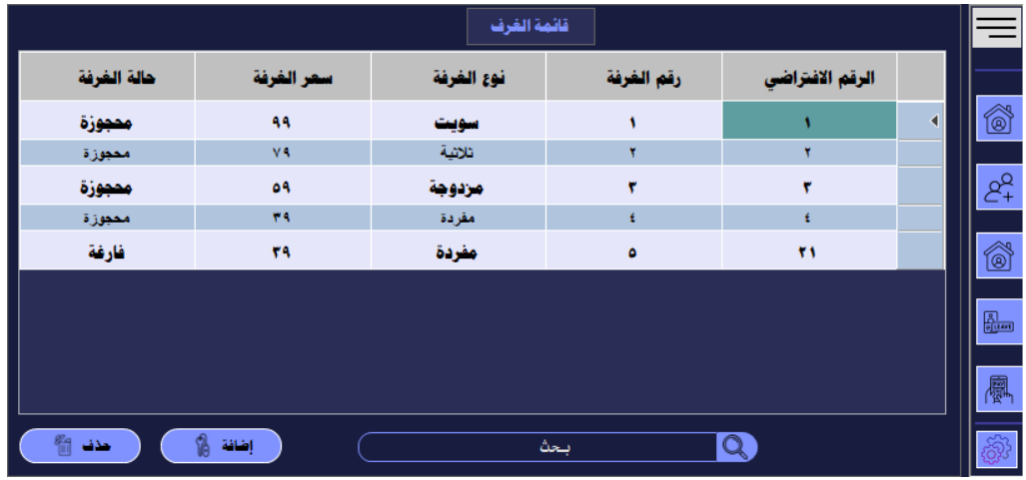
الغرف

Slide 30
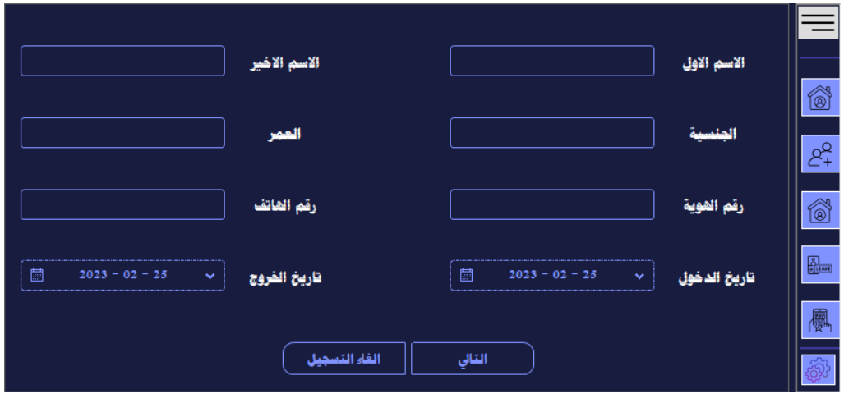
بيانات النزيل

Slide 31
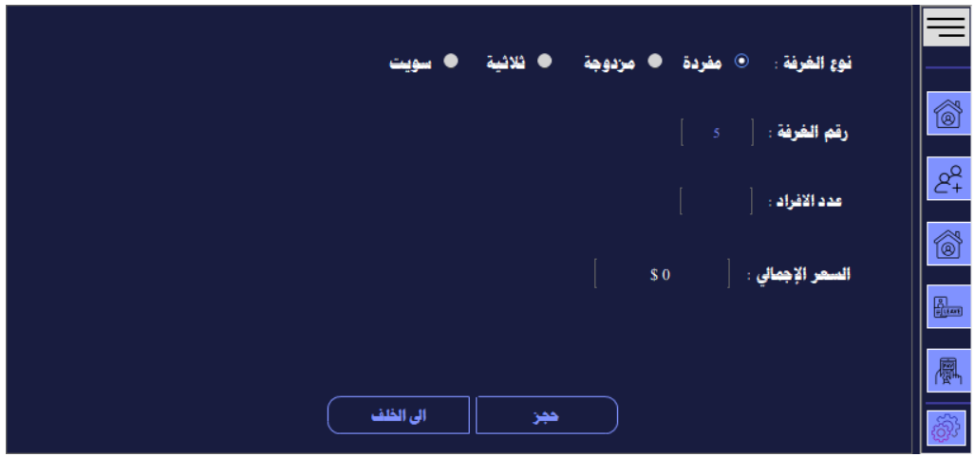
إضافة نزيل

Slide 32
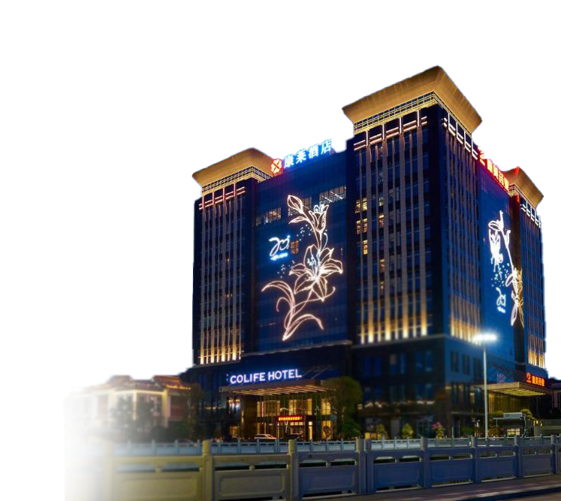
THE END

